Slide 1



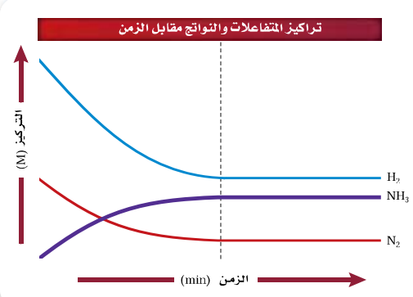
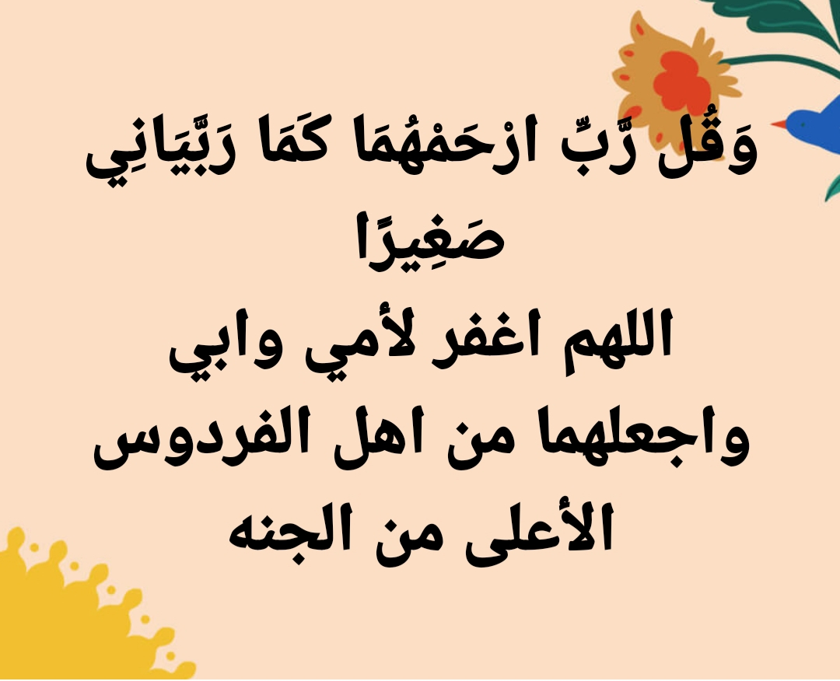

القسم -1 الاتزان

Slide 2

نستمع معاً إلي السلام الوطني لدولة الإمارات العربية المتحدة

Slide 3

العودة الآمنة للمدارس .... نحن قدها

Slide 4
القسم 1- حالة الاتزان الكيميائي
اليوم :
التاريخ : /9/2021
الحصه :
الدرس : حالة الاتزان الكيميائي
الاستراتيجية : عرض ومناقشة الدرس من خلال البوربوينت ومنصة ألف

Slide 5
مؤشرات الأداء:
يتعرف علي مفاهيم الاتزان ’ التفاعل المكتمل , التفاعل الانعكاسي
يفرق بين الاتزان المتجانس وغير المتجانس
يطبق العلاقة الرياضية لثابت الاتزان في حل المسائل
يدلل بأمثلة علي أهمية الاتزان في في حياتنا

Slide 6
التهيئة الحافزة

Slide 7

حالة الاتزان
بعد مشاهدة المقطع : ما المقصود بحالة الاتزان الكيميائي؟
الاتزان الكيميائي :
هو حالة يوازن فيها التفاعل الأمامي التفاعل العكسي لأنهما يحدثا بالسرعة نفسها

Slide 8
حالة الاتزان الكيميائي
الكيمياء في حياتك : تخيل لعبة شد الحبل بين فريقين فقد يبدو لك أن أيا من الفريقين لا يسحب الحبل. لأن الحبل بينهما لا يتحرك أما في الحقيقة فإن كلا الفريقين يسحب الأخر. إلا أن القوة المبذولة من كلا الفريقين متساوية ومتعاكسة. لذا يكونان في حالة اتزان تام
ما المقصود بالاتزان ؟
تصل التفاعلات الكيميائية إلى نقطة توازن أو اتزان عندما تحدث بنفس السرعة في اتجاهين متعاكسين
مثال تحضير الامونيا : يحضر غاز الأمونيا من تفاعل غاز النيتروجين مع غاز الهيدروجين باستعمال طريقة هابر
أهمية الأمونيا في الزراعة : تستخدم كسماد ومادة تضاف الى الأعلاف الحيوانية
أهمية الأمونيا في الصناعة : مادة خام في صناعة العديد من المنتجات مثل النايلون

Slide 9
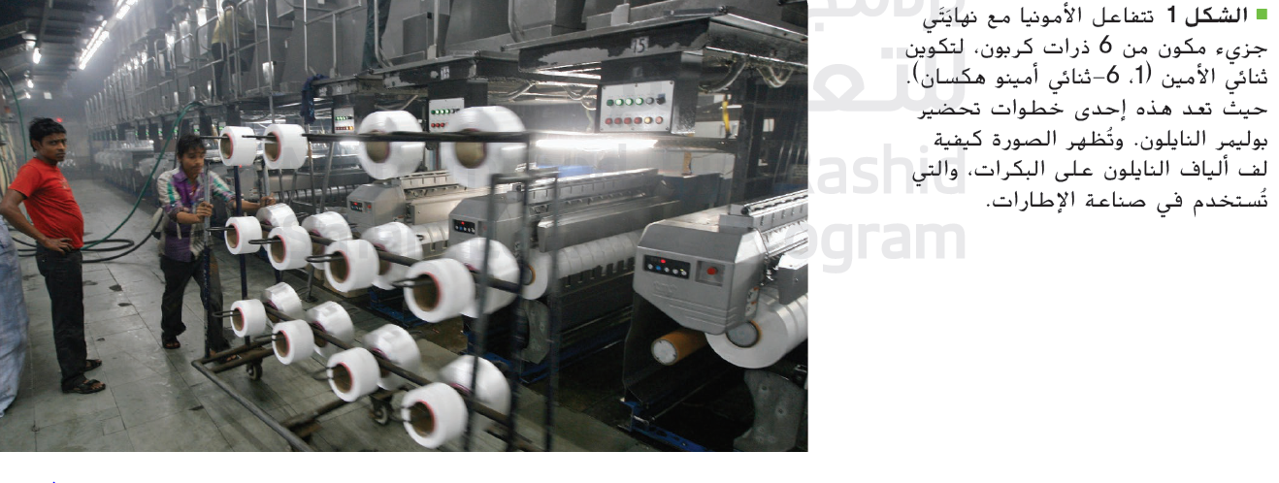
يحدث تفاعل تحضير الأمونيا بصورة تلقائية في ظل ظروف قياسية
- الظروف القياسية تعرف بأنها 298 k , 1atm ولكن التفاعلات التلقائية ليست سريعة دائما
- عند إجراء هذا التفاعل في ظل الظروف القياسية تتكون الأمونيا ببطْ شديد ولإنتاج الامونيا بسرعة عملية لابد من إجراء التفاعل عند درجة حرارة أعلى وضغط أكبر

Slide 10
ماذا يحدث عند وضع 1moL من النيتروجين مع 3 moL من الهيدروجين
في وعاء مغلق للتفاعل عند درجة حرارة 723 K ؟
جـ - بما ان التفاعل تلقائي سوف يتفاعل النيتروجين والهيدروجين
- يوضح الشكل المقابل تناقص تراكيز المواد المتفاعلة ( N₂,H₂) في البداية في حين يزداد تركيز الناتج NH₃
- قبل استهلاك المواد المتفاعلة بشكل تام تصبح تراكيز المواد جميعا ثابته

Slide 11
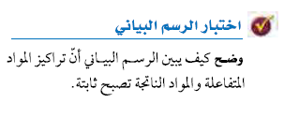
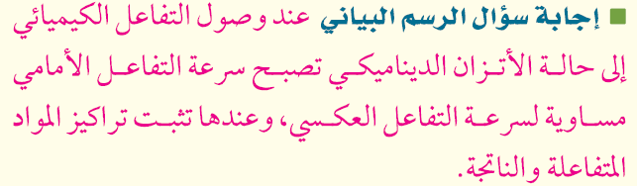

Slide 12
في التمثيل البياني الموضح جانبا
1 - تركيز NH₃ يكون صفرا في البداية ويزيد تدريجيا مع مرور الزمن
2- تستهلك المواد المتفاعلة N₂ , H₂ أثناء التفاعل لذلك يقل تركيزهما تدريجيا ولكنها لا تستنفذ ليست صفرا وهذا يعني أنه لم يتم تحول كل المواد المتفاعلة إلى مواد ناتجة
3 - بعد مرور فترة من الزمن لا تتغير تراكيز NH₃ , N₂ , H₂ أي أن التراكيز تصبح كلها ثابته
4 - يشير الخط الرأسي المتقطع الى الوصول الى حالة
5 - الجهة اليسرى من الخط المنقط يقل تركيز الهيدروجين والنيتروجين وتميل المنحنيات نزولا الى أسفل ويزداد تركيز الامونيا ويميل المنحنى صعودا الى أعلى بينما على الجهة اليمنى من الخط المنقط تثبت تراكيز الهيدروجين والنيتروجين والامونيا ويصبح ميل كل المنحنيات صفرا أي انها لا تزداد ولا تتناقص

Slide 13
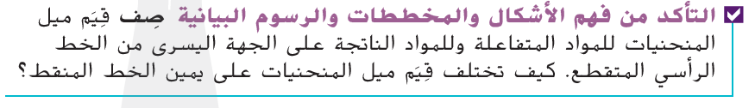
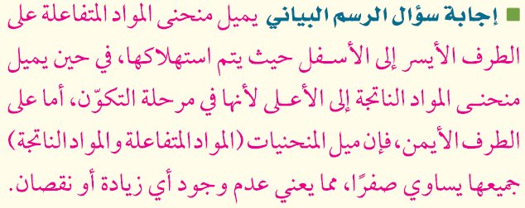

Slide 14
التفاعل الانعكاسي والاتزان الكيميائي
أ - التفاعل المكتمل : هو التفاعل الذي تتحول فيه المواد المتفاعلة الى مواد ناتجة بشكل شبه كامل
معظم التفاعلات لا تكتمل ويبدو أن التفاعلات تتوقف لأنها قابلة للانعكاس
ب - التفاعل الانعكاسي: تفاعل كيميائي يمكن ان يحدث في الاتجاهين الأمامي والعكسي على حد سواء
مثال
يجمع الكيميائيون المعادلتين في معادلة واحدة يستعمل فيها السهم المزدوج ليشير إلى اتجاهي حدوث كلا التفاعلين
ملاحظات
1 - تتواجد المتفاعلات للتفاعل الأمامي في الجهة اليسرى من الاسهم
2 - تتواجد المتفاعلات للتفاعل العكسي في الجهة اليمنى من الاسهم
3 - في التفاعل الامامي يتحد النيتروجين والهيدروجين لتكوين الامونيا
4 - في التفاعل العكسي تتحلل الأمونيا لتكون كلا من غاز الهيدروجين وغاز النيتروجين

Slide 15
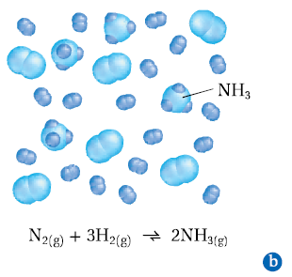
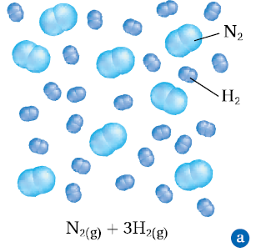
في الشكل b ما الدليل الذي يشير إلى أن التفاعل العكسي قد بدأ؟
في الشكل a كيف تعرف أن التفاعل لم يبدأ بعد؟
يوجد أكثر من جزيئي أمونيا
المواد المتفاعلة هي الموجودة فقط

Slide 16
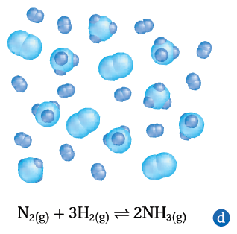
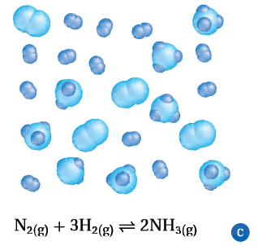
عند وصول النظام الى حالة الاتزان. تبقى تراكيز المواد ثابته. هل هذا الثبات يعني توقف التفاعلات؟ وضح ذلك ؟
قارن الشكلين c مع d كيف يمكن لك أن تعرف أن النظام قد وصل الى حالة الاتزان ؟
أن أعداد الجزيئات المتفاعلة والناتجة هي نفسها في كل من c , d وتثبت تراكيز المتفاعلات والنواتج
لا تتوقف التفاعلات , ولكن تصبح سرعة التفاعل الأمامي مساوية لسرعة التفاعل العكسي

Slide 17
الاتزان الكيميائي :
هو حالة يوازن فيها التفاعل الأمامي التفاعل العكسي لأنهما يحدثا بالسرعة نفسها
عند الاتزان
1- سرعة التفاعل الامامي= سرعة التفاعل العكسي , 2 - تراكيز المتفاعلات والنواتج ثابتة
* عندما يصل تفاعل الأمونيا الى حالة الاتزان الكيميائي تكتب معادلته بسهم مزدوج كما يأتي
فسر معنى السهم المزدوج في المعادلات الكيميائية ؟
جـ - أن التفاعل في حالة اتزان وأن التفاعلين الأمامي والعكسي يحدثان بسرعات متساوية
الطبيعة الديناميكية للاتزان ( الربط بالفيزياء)
* يمثل دفع جسم ما أو سحبه قوة فعندما تدفع بابا أو تسحب رباط حيوان أليف فإنك بهذا تبذل قوة
أ - عند بذل قوتين أو أكثر على الجسم نفسه وفي الاتجاه نفسه فإن القوة المحصلة هي حاصل جمع القوتين
ب - إذا كانت القوتين في اتجاهين متعاكسين يتم طرح احدى القوتين من الأخرى

Slide 18
أمثلة
1 - عندما يجذب فريقان الحبل بقوتين متساويتين ومتعاكستين في لعبة شد الحبل يكون مقدار القوة المحصلة صفرا ولا يتحرك الحبل وهنا يقال أن النظام في حالة اتزان
3 - في الشكل b إذا كانت إحدى القوى أكبر في المقدار من الاخرى فستكون القوة غير متوازنة حيث تتسبب القوة غير المتوازنة في زيادة تسارع الجسم
2 - في الشكل a أرجوحة التوازن تمثل نظاما في حالة اتزان تسمى القوى المتساوية والمتعاكسة على كلا جانبي أرجوحة التوازن قوى متوازنة
* الاتزان هو حالة نشاط وليس عدم نشاط ( حالة حركة وليست حالة سكون )

Slide 19
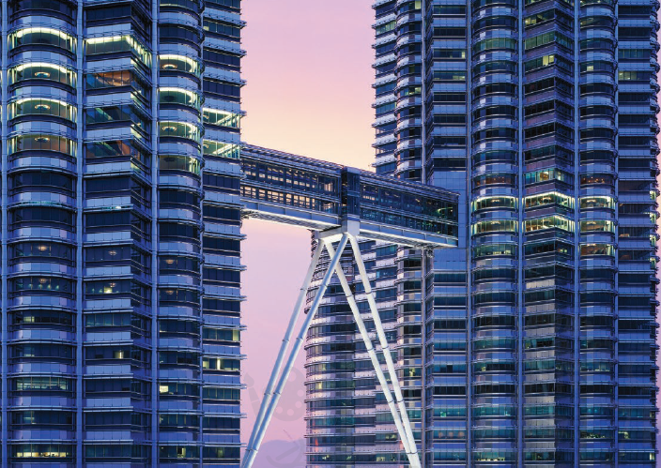
مثال : يربط الممر الزجاجي الموضح في الشكل بين مبنيين
أ - لنفترض أن كل مداخل ومخارج المبنيين باستثناء الممر كانت مغلقة ولنفترض أن عدد الأشخاص نفسه يعبر الممر في كلا الاتجاهين كل ساعة
ب - في ظل هذه الظروف يظل عدد الأشخاص ثابتا حتى إذا استمر الاشخاص في العبور بين المبنيين مع ملاحظة ان اعداد الاشخاص في المبنيين لا يجب أن تكون متساوية
جـ - يتطلب الاتزان فقط أن يكون عدد الاشخاص الذين يعبرون الممر في اتجاه واحد مساويا لعدد من يعبرونه في الاتجاه المعاكس

Slide 20
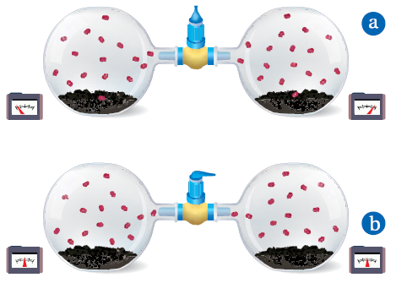
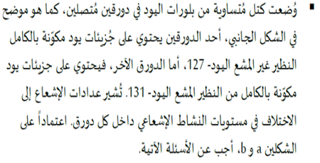
يمكن توضيح الطبيعة الديناميكية للاتزان بالمثال التالي
أ - أي الجانبين من الشكل a يحتوي على جزيئات اليود النشط اشعاعيا وأيها يحتوي على جزيئات اليود غير النشط اشعاعيا ؟
الدورق على اليمين يشير الى نظير اليود المشع -131 , بينما الدورق على اليسار يحتوي على نظير اليود غير المشع-127

Slide 21
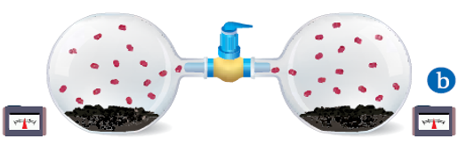
ب - عند فتح المحبس بين الدورقين (الشكل b) لفترة من الزمن . ماذا حدث لقراءة جهاز كشف الاشعاع ؟ وما دلالة ذلك ؟
أصبحت ثابته. هناك جزيئات نشطة اشعاعيا في كلا الدورقين حيث ان الجسيمات قد تحركت ذهابا وايابا بين الدورقين وبين الحالتين الصلبة والغازية وحدوث اتزان في الحجم الكلي للدورقين
جـ - هل النظام في الشكلين يمثل نظاما مغلقا ؟ ولماذا ؟
نعم . لان المادة المتفاعلة أو الناتجة لا تستطيع الخروج من أي من الدورقين
د - اذا مثل التفاعل (I_{2(S)} I_{2(g)} ) ماذا يسمى التغير الفيزيائي الذي تمثله المعادلة السابقة ؟
التسامي : يحدث هذا الاتزان عند درجة حرارة 298K , 1atm

Slide 22

تعابير الاتزان
لا تميل بعض الأنظمة الكيميائية كثيرا الى التفاعل في حين أن هناك أنظمة تستمر في التفاعل حتى تكتمل
تصل معظم التفاعلات الى حالة اتزان مع عدم استهلاك بعض المواد المتفاعلة فإن كمية المواد الناتجة تكون اقل من الكمية المتوقعة من خلال المعادلة الكيميائية الموزونة
في معادلة تفاعل الامونيا ينبغي انتاج 2moL من الأمونيا عند تفاعل 1moL من النيتروجين مع 3moL من الهيدروجين ونظرا لأن التفاعل يصل الى حالة اتزان يتم الحصول على اقل من 2moL من الامونيا
قانون الاتزان الكيميائي
عمل العالمان النرويجيان كاتو ماسكيميليان جولد برج وبيتر واج على تطوير قانون الاتزان الكيميائي
قانون الاتزان الكيميائي : في ظل درجة حرارة معينه قد يصل النظام الكيميائي إلى حالة تكون فيها نسب تراكيز المواد المتفاعلة والمواد الناتجة ثابته
تصف المعادلة العامة التالية تفاعل في حالة اتزان
في حال تطبيق قانون الاتزان الكيميائي على التفاعل تم الحصول على النسبة التالية والتي تمثل ثابت الاتزان

Slide 23
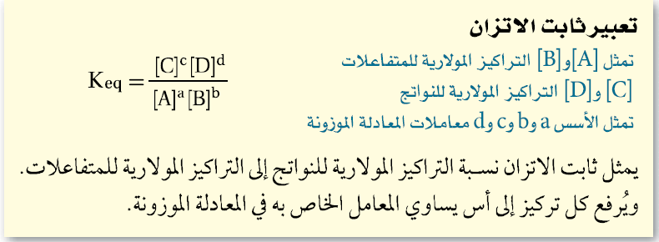
ثابت الاتزان K_{eq}
هو القيمة العددية لنسبة تراكيز حاصل ضرب النواتج إلى حاصل ضرب تراكيز المتفاعلات ويرفع كل تركيز إلى اس يساوي المعامل الخاص به في المعادلة الموزونة ( وتكون قيمة K_{eq} ثابته عند درجة حرارة معينه )
دلالة تعبير ثابت الاتزان

Slide 24
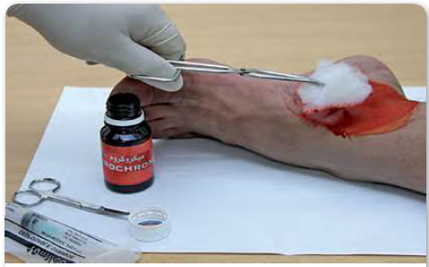

تعابير الاتزان المتجانس
يتم الحصول على غاز يوديد الهيدروجين من خلال تفاعل اتزان غاز الهيدروجين مع اليود
لليود وبعض مركباته استخدامات مهمه في الأدوية
أ - بسبب الخصائص المضادة للبكتريا الموجودة في اليود تستخدم محاليل اليود ومركبات اليود كمطهرات خارجية
ب - تستخدم بعض مركبات اليود داخليا على سبيل المثال يستخدم الاطباء يوديد البوتاسيوم KI في علاج تضخم الغدة الدرقية
* كيف يمكنك كتابة تعبير ثابت الاتزان لتفاعل الهيدروجين مع اليود لتكوين يوديد الهيدروجين ؟
يعرف هذا الاتزان بالاتزان المتجانس , كل المواد المشاركة في هذا التفاعل غازات
بداية ضع تركيز المادة الناتجة في البسط وتراكيز المواد المتفاعلة في المقام
تصبح المعادلة مساوية K_{eq} عندما نقوم بإضافة المعاملات من المعادلة الكيميائية الموزونة كأسس
قيمة K_{eq} لهذا الاتزان عند درجة حرارة 731K يساوي 49.7 لاحظ أن 49.7 ليس لها أي وحدة ومن المعتاد عند كتابة تعبيرات ثابت الاتزان حذف الوحدات

Slide 25
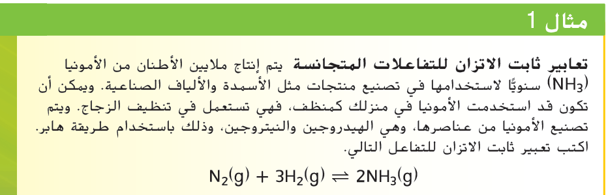
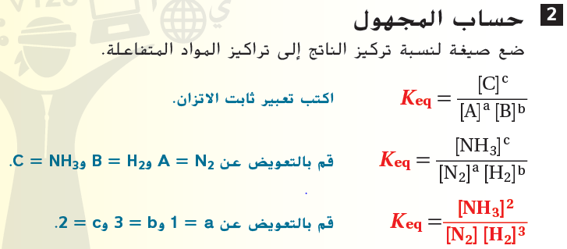
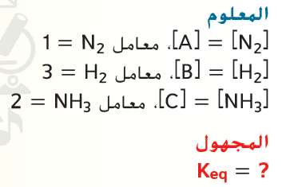

Slide 26
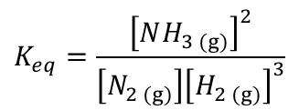

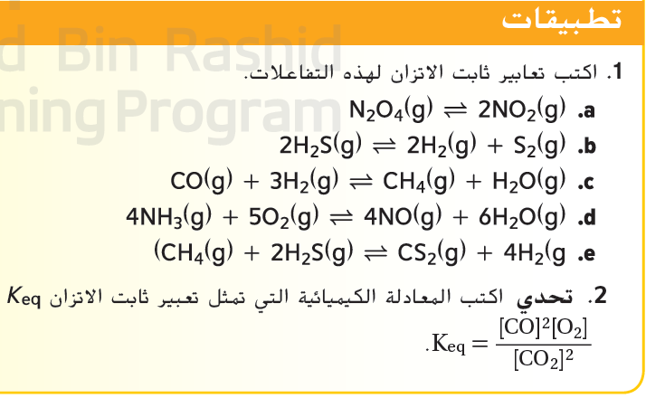





الاتزان المتجانس :
تعبير يطلق على التفاعل الذي تكون فيه المتفاعلات والنواتج في الحالة الفيزيائية نفسها
جـ
اكتب تعبير ثابت الاتزان للتفاعل

Slide 27

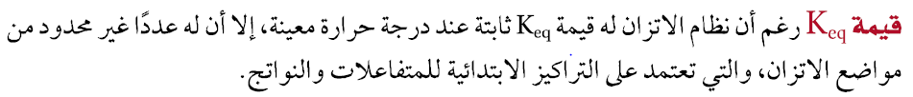
تركيز الاتزان
هل لابد أن تتشابه تراكيز المواد المكونة للتفاعل السابق عند الاتزان ؟
لا . التراكيز ليست متساوية ، لكن عند التعويض بتراكيز المواد عند الاتزان في تعبير ثابت الاتزان تم الحصول علي قيمة Keq نفسها في الحالات الثلاث
قيمة ثابت الاتزان في التفاعل السابق 49.70 . هل يكون تركيز المتفاعلات أكثر أم النواتج ؟ ولماذا؟
قيمة K eq العالية تعني أن النواتج موجودة بكميات أكبر من المتفاعلات عند الاتزان . لأن قيمة Keq أكبر من 1
1 - عندما تكون قيمة Keq أكبر من 1 يصبح تركيز النواتج أكبر من تركيز المتفاعلات
2 - عندما تكون قيمة Keq أقل من 1 يصبح تركيز النواتج أقل من تركيز المتفاعلات

Slide 28
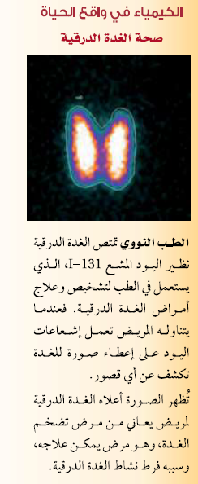

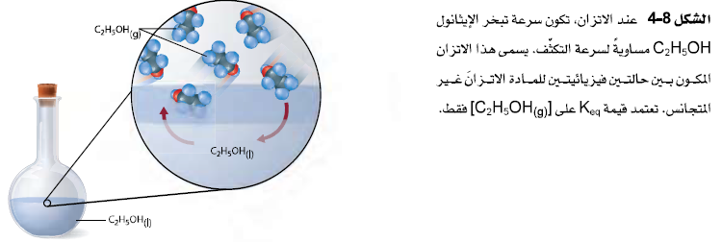

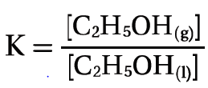
تعابير الاتزان غير المتجانس
الاتزان غير المتجانس : هو الاتزان الذي تكون فيه المتفاعلات والنواتج في أكثر من حالة فيزيائية
ملاحظة : تراكيز المواد السائلة النقية والصلبة النقية لا تكتب ضمن تعابير ثابت الاتزان لأن لها تراكيز ثابته لا تتغير
اكتب تعبير ثابت الاتزان للتفاعلات
اكتب تعبير ثابت الاتزان للتفاعلات

Slide 29
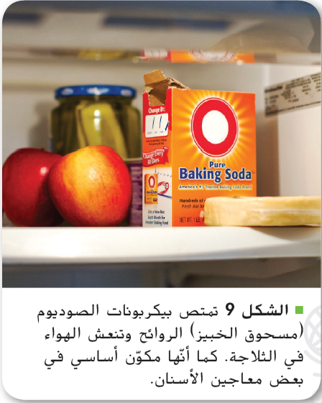

Slide 30
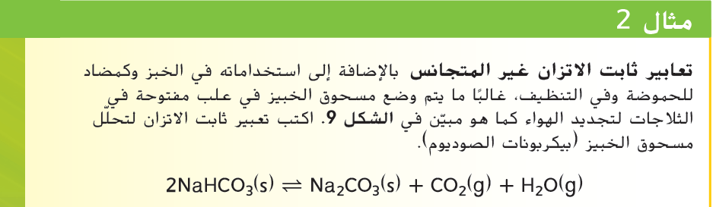
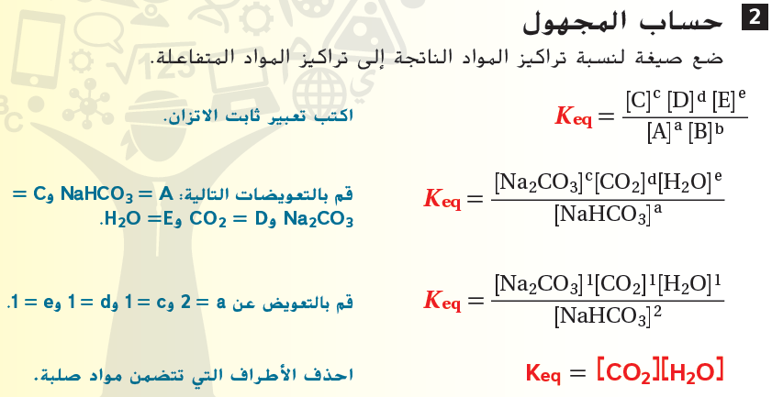
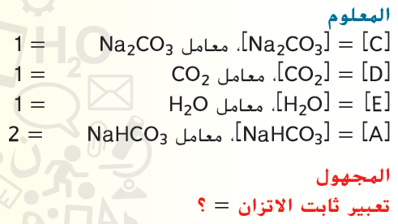

Slide 31
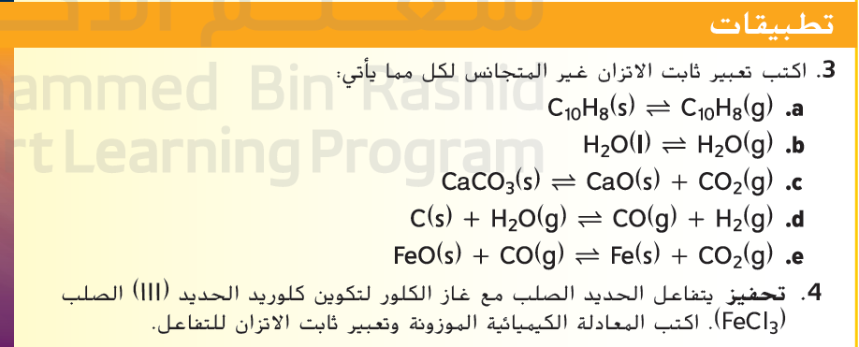





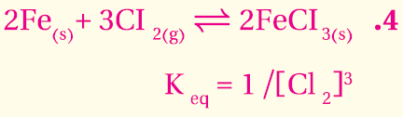

Slide 32
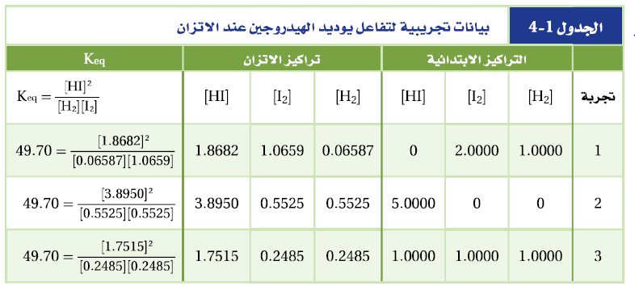
ثوابت الاتزان
* بالتجربة تبين أن قيمة K_{eq} تبقى ثابته لتفاعل معين في الظروف نفسها (إذا لم تتغير درجة الحرارة أو يتغير الضغط) بغض النظر عن التراكيز الابتدائية للنواتج والمتفاعلات كما يتضح في الجدول التالي والذي يعبر عن تفاعل الهيدروجين مع اليود لتكوين يوديد الهيدروجين ولتوضيح ذلك تم تنفيذ ثلاث تجارب للتفاعل
يلاحظ من الجدول أن تراكيز الاتزان ليست نفسها في التجارب الثلاث ، لكن عندما يتم التعويض بقيم التراكيز في تعبير ثابت الاتزان. فإن قيمة K_{eq} تكون نفسها في التجارب الثلاث وبالتالي تمثل هذه التراكيز وضع الاتزان
تم تنفيذ التجارب الثلاث عند درجة حرارة 731K

Slide 33
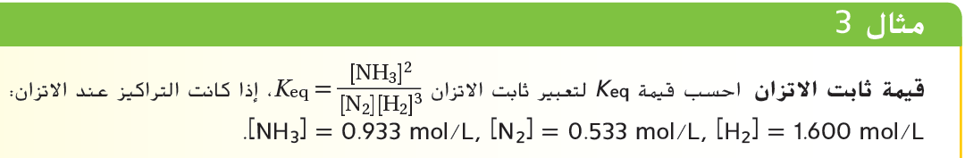
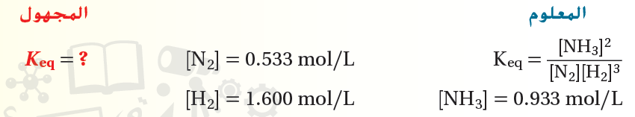
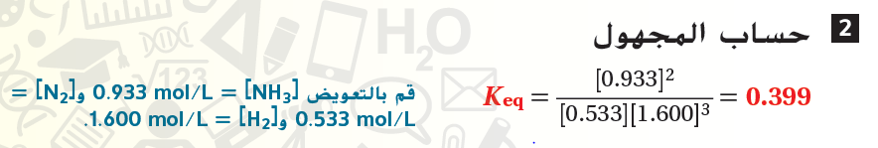
خصائص التفاعلات الكيميائية التي تصل الى حالة الاتزان
1-يجب أن يتم التفاعل في وعاء مغلق (لا يخرج من النظام أو يدخله أي من النواتج أو المتفاعلات)
2- يجب أن تبقى درجة الحرارة ثابته
3- توجد النواتج والمتفاعلات معا وهي في حركة ديناميكية ثابته وهذا يعني أن الاتزان ديناميكي وليس ساكنا

Slide 34
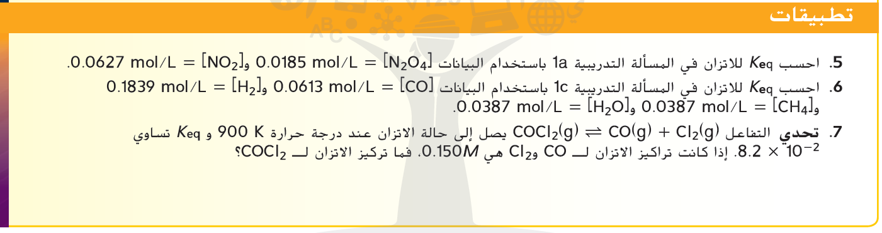
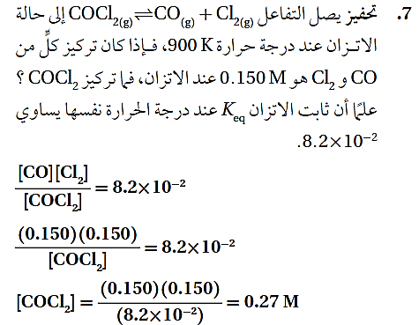
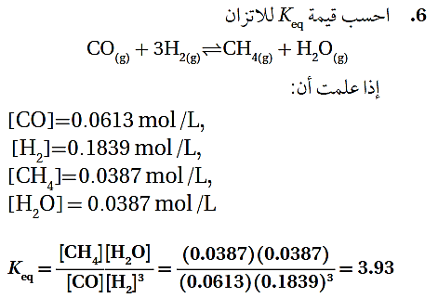
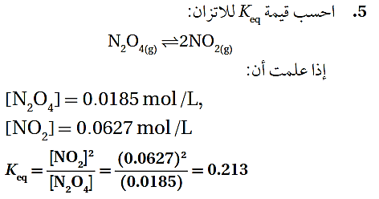

Slide 35

والآن مع المسابقة play Kahoot

